Slide 1
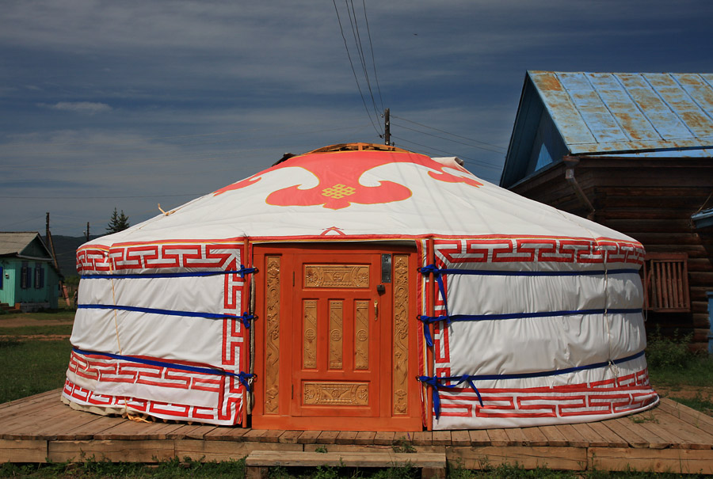
Районный конкурс мастер-классов Мастер-класс для педагогов Тема: «Старинное жилище бурят – юрта». Денисова Екатерина Владимировна, воспитатель МБДОУ «Детский сад №6 «Березка»

Slide 2
Актуальность: ФГОС ДО предъявляет требования к объединению обучения и воспитания в целостный образовательный процесс на основе духовно-нравственных и социокультурных ценностей и предполагает формирование первичных представлений о малой родине и Отечестве, о социокультурных ценностях нашего народа, об отечественных традициях и праздниках.

Slide 3
Проблема. В течение празднования Белого месяца был реализован проект «Город кочевников» с участием воспитателя, родителей и детей старшей группы, который был направлен на ознакомление и сохранение традиций бурятского народа. Итоговым мероприятием его стало изготовление родителями макетов города кочевников, после чего дети захотели самостоятельно изготовить юрты для своего города кочевников.иков

Slide 4
Цель: Изготовление бурятской юрты из соленого теста, холодного фарфора, папье-маше и украшение с помощью различных материалов. Задачи мастер класса: - формировать ценностное отношение детей, родителей и педагогов к богатому культурному наследию Республики Бурятия; - сохранить культурное богатство Бурятии; - способствовать появлению интереса и мотивации у детей к изучению культуры Бурятии, народных традиций; - развивать художественное творчество у детей старшего дошкольного возраста; - формировать потребности в духовно- нравственных и культурных ценностях; - способствовать эстетическому воспитанию детей дошкольного возраста; - создать благоприятную образовательную среду для всех участников образовательного процесса (педагогов, родителей и детей) посредством включения их в совместную творческую деятельность; -воспитывать аккуратность в работе с различным материалом

Slide 5
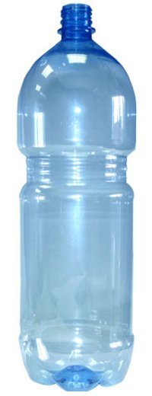
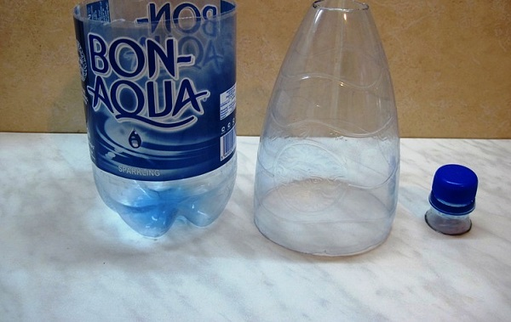
Этап первый: Берем пластиковую бутылку, обрезаем верхнюю часть

Slide 6
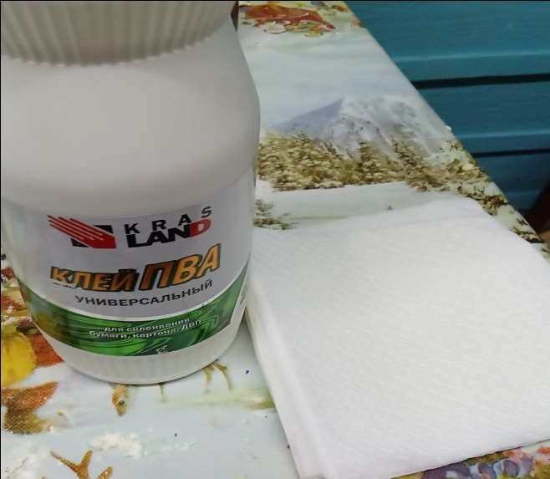
Этап второй:
Папье-маше
Материалы:
Клей ПВА;
Бумажные салфетки.

Slide 9
Дети на втором этапе: делают папье-маше

Slide 10
Из соленого теста и холодного фарфора.

Slide 11
Дети на 3 этапе украшают юрты

Slide 12
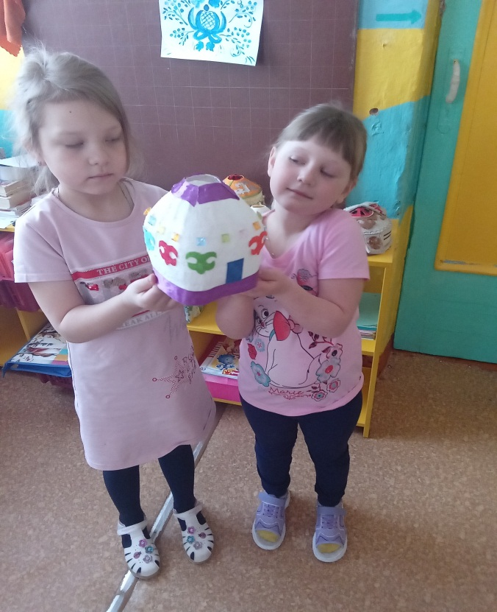

Slide 13
Спасибо за внимание!

